Slide 1
Technologie 4ème
Réussir en Technologie
Les projets de l’année de 4ème et les centres d’intérêts étudiés
26 compétences dans 4 thématiques complémentaires au Cycle 4
Méthodes des travail de l’année et matériels attendus
Les évaluations
Cycle 4

Slide 2
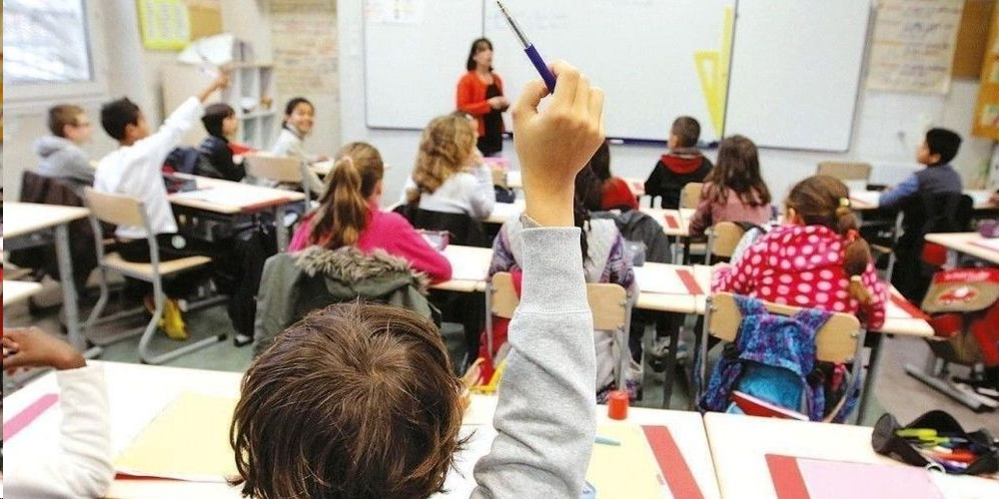
Réussir en Technologie
Cycle 4 – 4ème
Pour réussir en classe, quelques règles sont à respecter :
Faire preuve de politesse et être respectueux des autres
Prendre la parole pour participer en classe de manière régulière
Accéder régulièrement au site internet et avoir un cahier numérique bien tenu
S’investir dans les travaux de groupe en classe

Slide 3
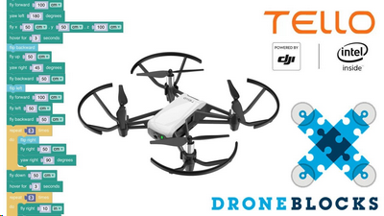
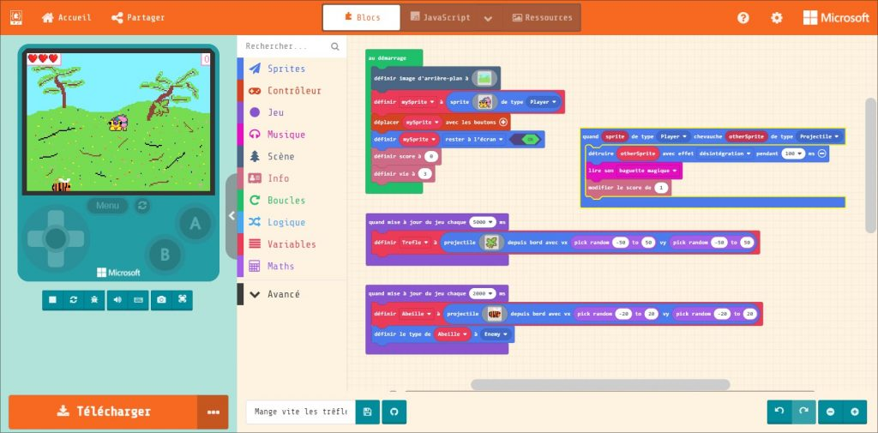
Projets et centres d’intérêts – 4ème
Cycle 4 – 4ème
Projet « Concours de pilotage et programmation de drone »
Projet « Crée ton jeu vidéo ! »
Découvrir l’évolution du drone dans l’histoire
Piloter et programmer des objets connectés
Participer à un concours académique de création de jeu vidéo
Designer et programmer un jeu vidéo

Slide 4
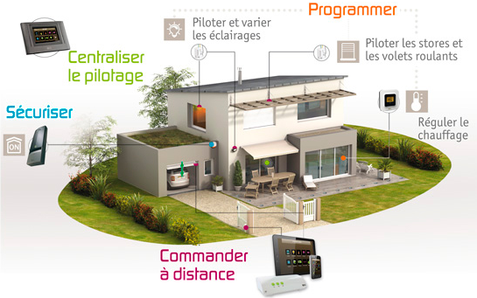
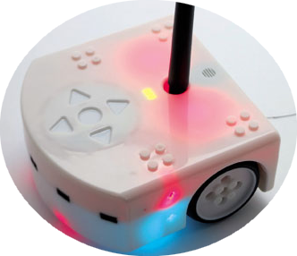
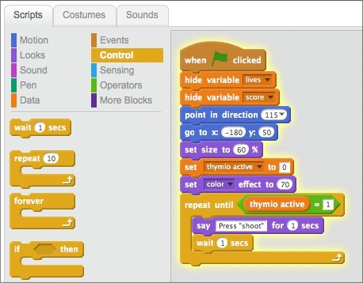
Projets et centres d’intérêts – 4ème
Cycle 4 – 4ème
Projet « La maison domotique »
Projet « Le robot au service de l’Homme »
Répondre aux problématiques de domotique d’un propriétaire de logement
Imaginer la domotique du logement
Choisir des solutions techniques
Réaliser le prototype de la maison domotique
Programmer son fonctionnement
Adapter un robot pour rendre des services
Modéliser et programmer un robot mobile

Slide 5
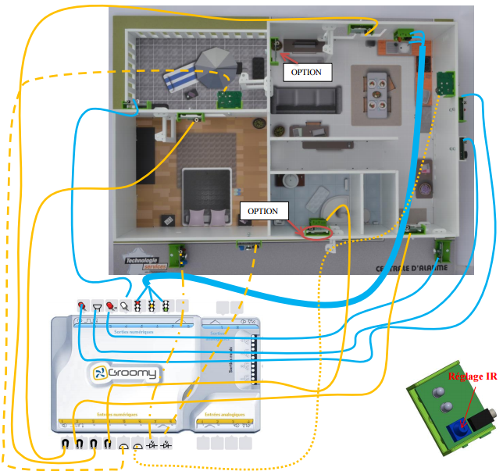
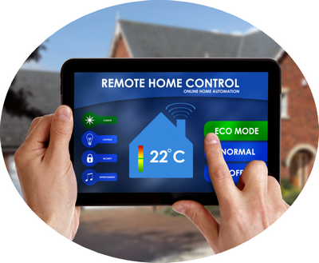
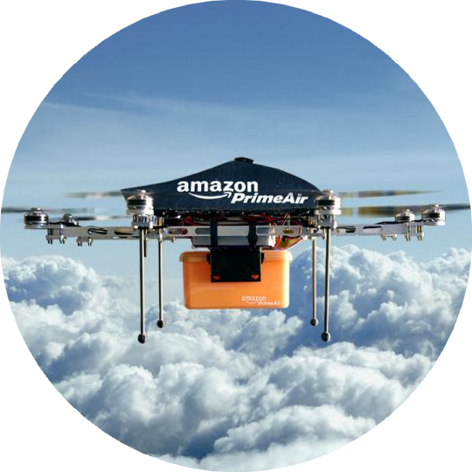
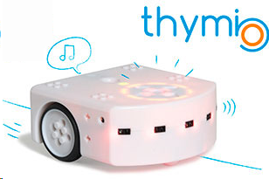
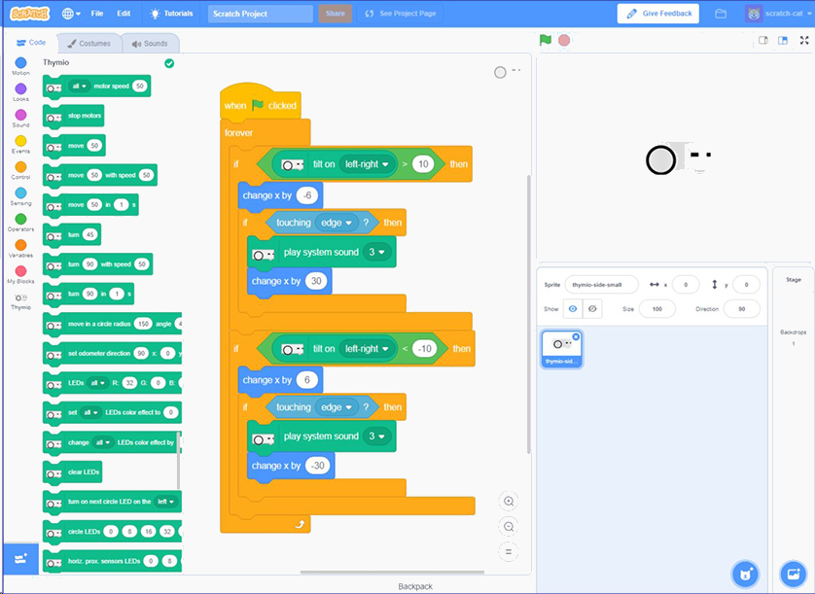
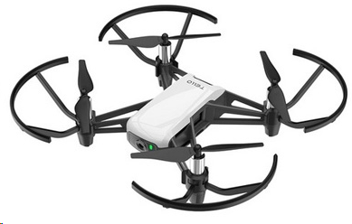
Compétences dans 4 thématiques - C4
Cycle 4 – 4ème
Design, innovation et créativité
Les objets techniques, les services et les changements induits dans notre société
L’informatique et la programmation
La modélisation et la simulation des objets et systèmes techniques

Slide 6
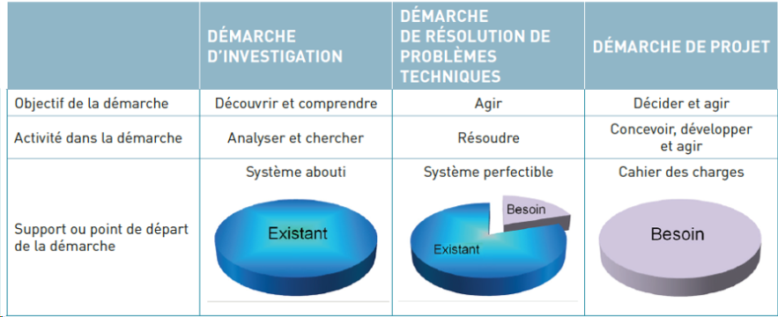
Méthodes de travail et matériels
Cycle 4 – 4ème
Méthodes de travail – 3 démarches
Organisation des séances
Rythme de travail : Successions de séances problèmes sur 4 à 5 semaines, puis synthèse des compétences et connaissances développées, puis évaluations.
Séance type : Découverte d’un problème, rédaction du problème, choix des idées pour y répondre, activités de recherches/expérimentations/fabrications, synthèse et structuration des connaissances.
Matériel de technologie
Cahier numérique + porte-vues + affaires classiques du collégien (crayons, règle, surligneur …)

Slide 7
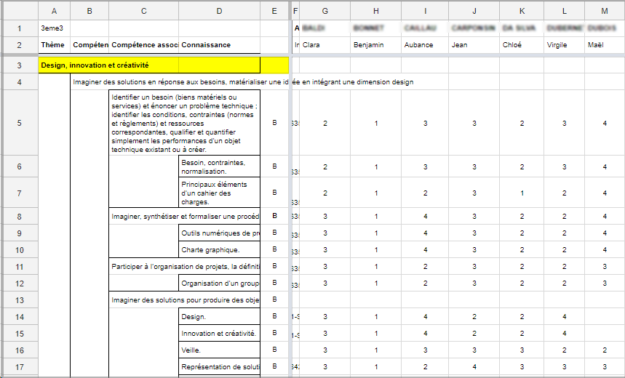
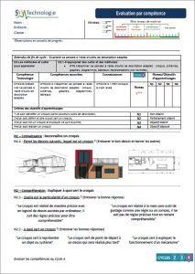
Evaluations
Cycle 4 – 4ème
Evaluations (grille de compétences)
Exemple d’évaluation
Evaluations des compétences et connaissances de Technologie (niveaux 1 à 4)
Evaluations intégrées dans le socle commun de connaissances, de compétences et de culture
NB - Classe intégrée dans le cycle 4 : La classe de 4ème fait partie de tout le cycle 4 du collège et donc une partie des compétences du cycle 4 y sont travaillées.
Les compétences de 4ème sont présentes dans les épreuves du Diplôme National du Brevet de fin de 3ème

